Slide 1
«ЧАС ПО ФГОС»
(19.01.2023)
I. НОРМАТИВНЫЕ ИЗМЕНЕНИЯ: Недельный объем учебной нагрузки обучающихся по физкультуре
II. ОБНОВЛЕНИЕ ФГОС СОО: содержание и результаты образования. Информационная поддержка перехода на обновленные ФГОС
III. ИТОГИ МОНИТОРИНГА ГОТОВНОСТИ ОО в Пермском крае к реализации обновленных ФГОС СОО (по материалам карт самодиагностики)

Slide 2
I. НОРМАТИВНЫЕ ИЗМЕНЕНИЯ: Недельный объем учебной нагрузки обучающихся по физкультуре
« Об отмене методических
рекомендаций о введении
третьего часа физической культуры
в недельный объем учебной нагрузки
обучающихся образовательных
учреждений Российской Федерации
(письмо Министерства образования
и науки Российской Федерации
от 8 октября 2010 г. № ИК-1494/19).

Slide 3
I. НОРМАТИВНЫЕ ИЗМЕНЕНИЯ: Недельный объем учебной нагрузки обучающихся по физкультуре
В ФОП всех уровней предусмотрен ряд
учебных планов, при этом в рамках
5-дневной учебной недели на урок
«Физическая культура» отводится
2 часа в неделю, а при 6-дневной учебной
неделе – 3 часа в неделю,что
соответствует СанПиН 1.2.3685-21
от 28 января 2021 г. № 2.

Slide 4
I. НОРМАТИВНЫЕ ИЗМЕНЕНИЯ: Недельный объем учебной нагрузки обучающихся по физкультуре
В ФОП ООО предусмотрен ряд
учебных планов, при этом в рамках
5-дневной учебной недели на урок
«Физическая культура» отводится
2 часа в неделю, а при 6-дневной учебной
неделе – 3 часа в неделю,что
соответствует СанПиН 1.2.3685-21

Slide 5
I. НОРМАТИВНЫЕ ИЗМЕНЕНИЯ: Недельный объем учебной нагрузки обучающихся по физкультуре
В ФОП СОО предусмотрен ряд
учебных планов, при этом в рамках
5-дневной и 6-дневной учебной недели
на урок «Физическая культура»
Отводится 2 часа в неделю, что
соответствует СанПиН 1.2.3685-21
«Гигиенические нормативы и требования
к обеспечению безопасностии (или) безвредности
для человека факторов среды обитания»,
утвержденнымпостановлением Главного
государственного санитарного врача Российской
Федерации от 28 января 2021 г. № 2.

Slide 6
I. НОРМАТИВНЫЕ ИЗМЕНЕНИЯ: Недельный объем учебной нагрузки обучающихся по физкультуре
к приоритетным направлениям развития сферы физической культуры и спорта отнесено обеспечение дальнейшего совершенствования учебного предмета «Физическая культура» в системе общего образования
Учитывая нормативные документы:
- Стратегия развития физической культуры
и спорта в Российской Федерации на период
до 2030 года (утверждена распоряжением
Правительства Российской Федерации
от 24.11.2020 № 3081-р)
- Концепции развития детско-юношеского
спорта в Российской Федерациидо 2030 года
(утверждена распоряжение Правительства
Российской Федерации
от 28 декабря 2021 г. № 3894-р)

Slide 7
II. ОБНОВЛЕНИЕ ФГОС СОО: содержание и результаты образования. Информационная поддержка перехода на обновленные ФГОС

Slide 8
II. ОБНОВЛЕНИЕ ФГОС СОО: содержание и результаты образования. Информационная поддержка перехода на обновленные ФГОС

Slide 9
II. ОБНОВЛЕНИЕ ФГОС СОО: содержание и результаты образования. Информационная поддержка перехода на обновленные ФГОС

Slide 10
II. ОБНОВЛЕНИЕ ФГОС СОО: содержание и результаты образования. Информационная поддержка перехода на обновленные ФГОС
«Разговоры о важном» – https://t.me/razgovory_o_vazhnom;
проект «Школа Минпросвещения» - https://t.me/Shkola_Minprosvesheniya;
начальная школа – https://t.me/Academy_nachalnaya_shkola;
География-https://t.me/Academy_geografiya;
химия – https://t.me/Academy_khimiya;
физика – https://t.me/Academy_fizika;
математика – https://t.me/Academy_matematika.

Slide 11
II. ОБНОВЛЕНИЕ ФГОС СОО: содержание и результаты образования. Информационная поддержка перехода на обновленные ФГОС

Slide 12
II. ОБНОВЛЕНИЕ ФГОС СОО: содержание и результаты образования. Информационная поддержка перехода на обновленные ФГОС

Slide 13
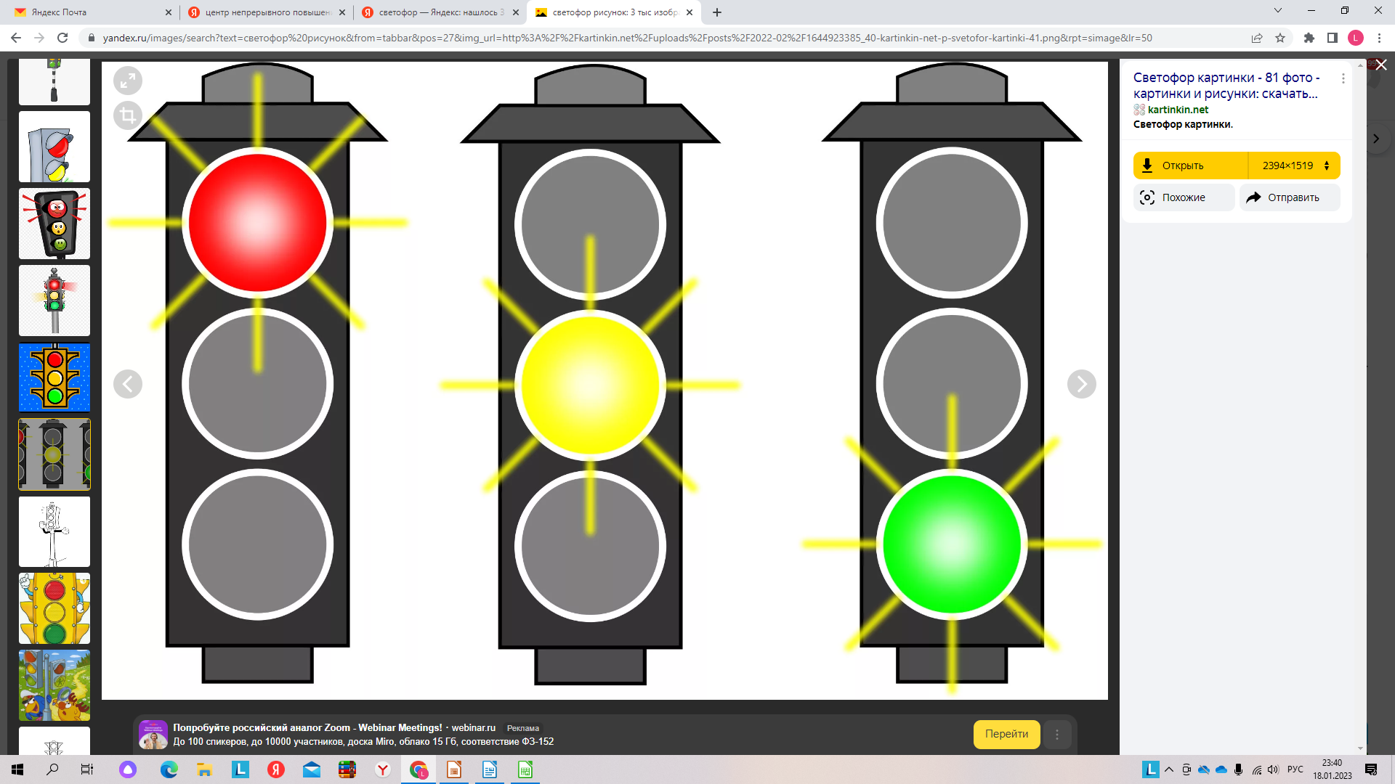
III. ИТОГИ МОНИТОРИНГА ГОТОВНОСТИ ОО в Пермском крае к реализации обновленных ФГОС СОО (по материалам Карт самодиагностики)
При определении готовности реализации ФГОС СОО ОО Пермского края была предложена градация по трем зонам:
0-57% («красная зона»);
58-82% («желтая зона»);
83-100% («зеленая зона»).
1. Нормативно-правовое обеспечение
деятельности ОО
2. Организационно-методическое обеспечение ОО
3. Информационное обеспечение
4. Материально-техническое обеспечение
5.Психолого-педагогическое обеспечение
6. Кадровое обеспечение

Slide 14
III. ИТОГИ МОНИТОРИГА ГОТОВНОСТИ ОО в Пермском крае к реализации обновленных ФГОС СОО (по материалам Карт самодиагностики)
Оценивание готовности ОО к реализации ФГОС СОО осуществлялось по 6 направлениями, в соответствии с критериями:
0 баллов – «информация/ документы отсутствуют»;
1 балл – «документы/ материалы на этапе разработки, имеются проекты документов»;
2 балла – «информация имеется/ документы разработаны, в том числе размещены на сайте ОО».

Slide 15
III. ИТОГИ МОНИТОРИГА ГОТОВНОСТИ ОО в Пермском крае к реализации обновленных ФГОС СОО (по материалам Карт самодиагностики)
При определении готовности реализации ФГОС СОО ОО Пермского края была предложена градация по трем зонам:
0-57% («красная зона»);
58-82% («желтая зона»);
83-100% («зеленая зона»).

Slide 17
2. Организационно-методическое обеспечение общеобразовательной организации

Slide 18
3. Информационное обеспечение общеобразовательной организации

Slide 19
4. Информационное обеспечение общеобразовательной организации

Slide 20
5. Психолого-педагогическое обеспечение общеобразовательной организации

Slide 21
6. Кадровое обеспечение
6.4. Доп. показатель: Количество учителей 10 классов* (по плану переходящих на обучение по измененному (обновленному)
ФГОС СОО с 01.09.2023 г.)

Slide 22
Тема КПК | Кол-во часов | Форма организации | Слушатели | Сроки
Реализация требований обновленных ФГОС НОО, ФГОС ООО в работе учителя | 36 | очно-заочная, с применением дистанционных образовательных технологий | учителя основной школы | Пермь 31.01-28.02
Проектирование образовательного процесса учителями-предметниками при реализации Федеральных основных общеобразовательных программ | 40 | очно-заочная, с применением дистанционных образовательных технологий | учителя основной и средней школы, реализующие ФОП | 24.03-25.04
Проектирование образовательного процесса при реализации обновленных ФГОС ООО, ФГОС СОО в работе учителя-предметника | 36 | очно-заочная, с применением дистанционных образовательных технологий | учителя основной и средней школы | Пермь 30.05.-22.06.
Реализация требований обновленных ФГОС 0ОО, ФГОС СОО в работе учителя | 36 | очно-заочная, с применением дистанционных образовательных технологий | учителя основной и средней школы | Пермь 22.08-22.09

Slide 23
« Итоги мониторинга...
Ни одна из 308 ОО Пермского края, реализующих образовательные программы среднего общего образования, в соответствии с Картой самодиагностики не набрала максимального суммарного балла по всем показателям - 120. Все ОО Пермского края оказались в «красной зоне», самый высокий показатель составил 49%. Однако при оценивании различных показателей картина готовности ОО выявляется разная. Рассмотрим степень готовности школ Пермского края по сумме набранных баллов

Slide 25
«ЧАС ПО ФГОС» В 2023 Г.
Цель: информационно-методическое сопровождение процессов обновления содержания образования в связи с реализацией обновленных ФГОС НОО,ООО,СОО и введением ФООП и ФРП НОО,ООО,СОО. ПЕРИОДИЧНОСТЬ- КАЖДЫЙ ТРЕТИЙ ЧЕТВЕРГ МЕСЯЦА
Примерная тематика
16.02.2023 | «Федеральная образовательная программа основного общего образования, преподавание гуманитарных дисциплин в соответствии с Федеральными рабочими программами ООО »
16.03.2023 | «Федеральная рабочая программа ООО и СОО по ОБЖ и преподавание предмета в соответствии с ФОП»
20.04. 2023 | «Федеральная рабочая программа среднего общего образования, преподавание гуманитарных дисциплин в соответствии с ФОП»
18.05. 2023 | Реализация ФОП НОО

Slide 26
Сертификаты участия в вебинарах «Час по ФГОС» на основе заполнения карточки ИОМ

Slide 27
Спасибо за внимание!

